Slide 1
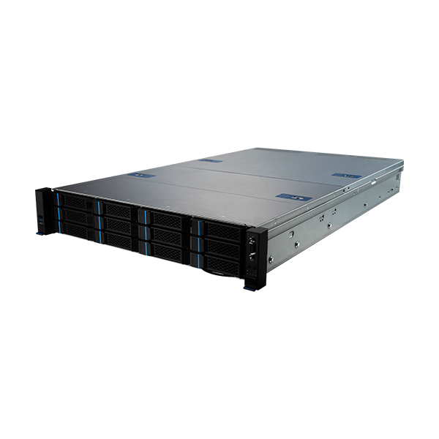

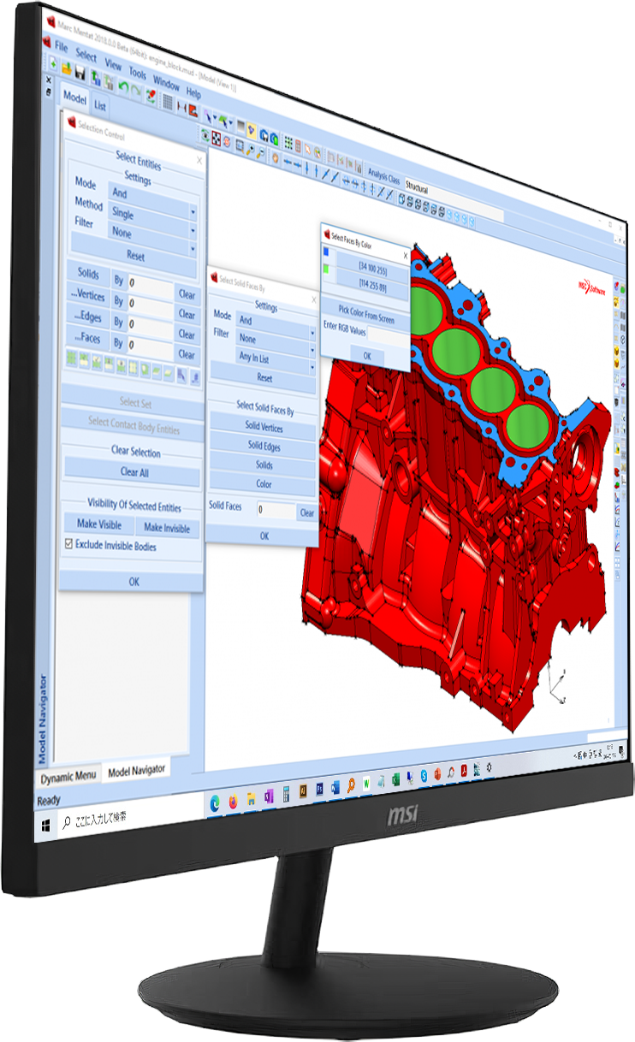
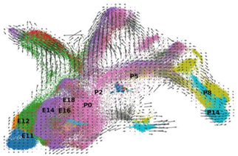
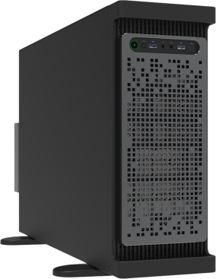
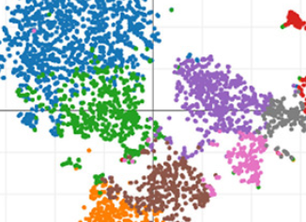
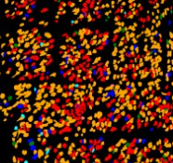
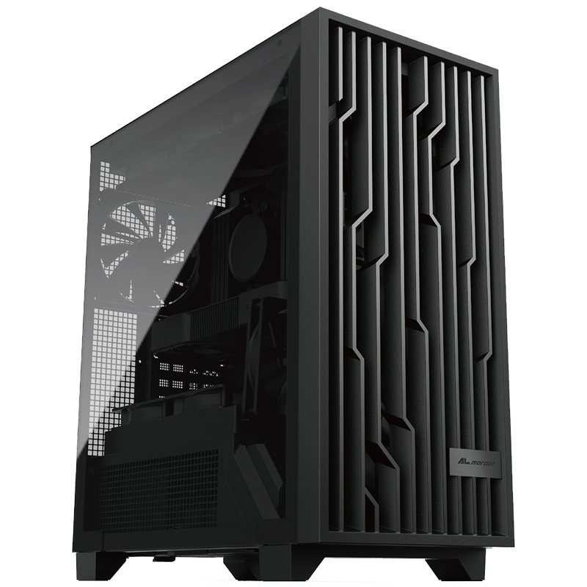





バイオインフォマティクス用途に！
scRNA-seq解析ソフトウェア
Cell Ranger
にお勧めのHPC/ワークステーション
コア数が多いため、高速処理が可能!
Cell RangerはscRNA-seqデータの遺伝子発現
量をカウントする解析ソフトウェアです。
Single cell RNA-seq（scRNA-seq）解析を
するためには、フリーソフトのCell Ranger
を使うと効率的です。
Cell Rangerの解析を快適に行うためには、
16コア以上のCPUと128GB以上のメモリが
必要になります。
解析に有利な64コア CPUを搭載したHPC
■ CPU：AMD Ryzen Threadripper 9980X
(3.2-5.4GHz/64コア/128スレッド）
■ メモリ： 256GB （64GB×4） DDR5
■ ストレージ：1TB M.2 NVMe SSD
■ グラフィック：NVIDIA RTX PRO 2000 B.W. 16GB-GDDR7
（miniDisplayPort x4）miniDP to DP 変換アダプタ 1 本付属
■ OS： Ubuntu
■ 電源：1,200W（80 Plus Platinum 認証）
■ 3年間センドバック方式ハードウェア保証
APPLIED
CERVO Ryzen Type-RT9-9980X
価格はお問合せ下さい。
カスタマイズのご要望も承ります
64コア搭載のCPUだから解析作業が快適に!
Cell Rangerの解析作業には、CPUのコア数が多い方が良いと言えます。
また、Cell RangerはLinux OSのみが対応しているため、こちらのモデルは
Ubuntuをインストールしております。
https://www.applied.ne.jp/rs/
デ
ジ
タ
ル
丸
ご
と
ア
プ
ラ
イ
ド
または
アプライド Biz

Slide 2
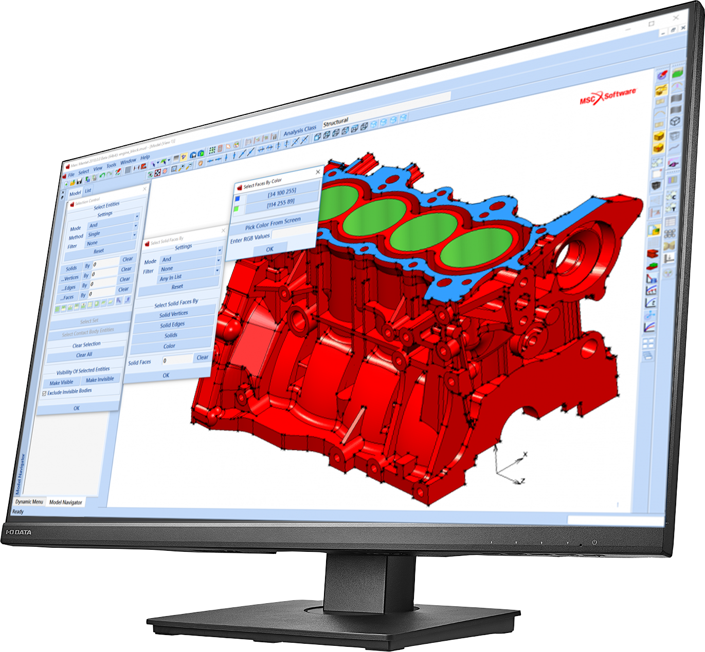
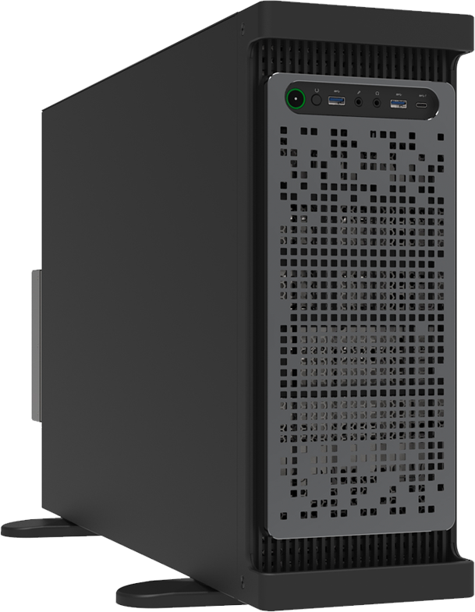

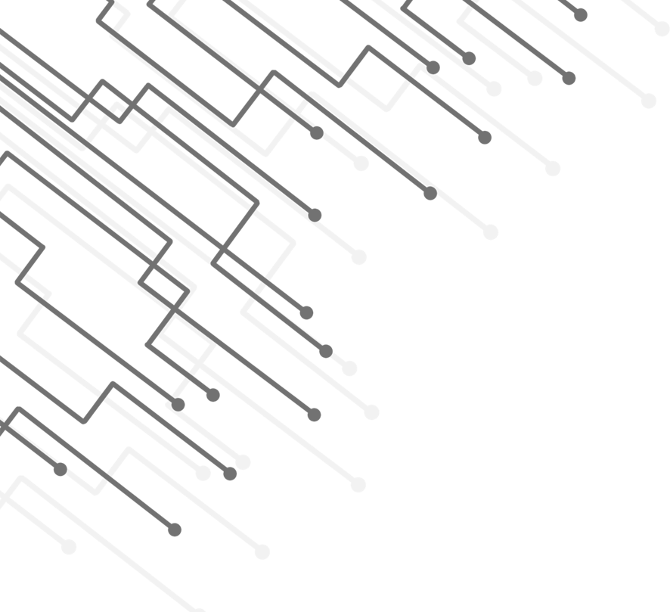
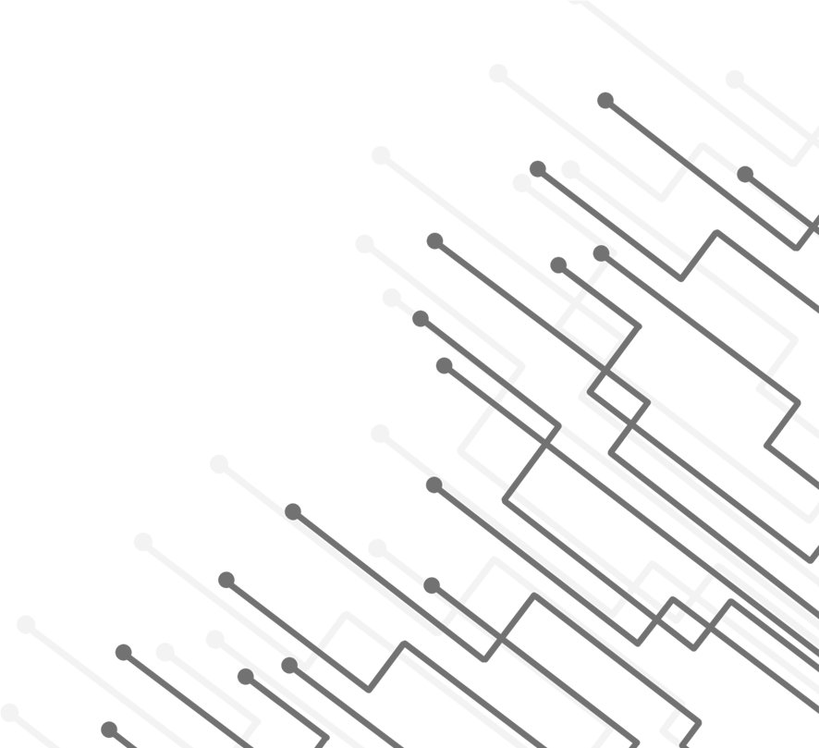
バイオインフォマティクス用途に！
scRNA-seq解析ソフトウェア
Cell Ranger
にお勧めのHPC/ワークステーション
コア数が多いため、高速処理が可能!
Cell RangerはscRNA-seqデータの遺伝子発現量をカウントできる
フリーの解析ソフトウェアです。
Single cell RNA-seq（scRNA-seq）解析をするためには、フリーソフトのCell Rangerを使うと効率的です。
Cell Rangerの解析を快適に行うためには、16コア以上のCPUと128GB以上のメモリが必要になります。
最低でも8コアCPUが必要です。
32コア CPUを搭載で、各種人気パーツを選定した高性能モデル
■ CPU：AMD Ryzen Threadripper 9970X
(4.0-5.4GHz/32コア/64スレッド）
■ メモリ： 128GB （32GB×4） DDR5
■ ストレージ：1TB M.2 NVMe SSD
■ グラフィック：NVIDIA RTX PRO 2000 B.W. 16GB-GDDR7
（miniDisplayPort x4）miniDP to DP 変換アダプタ 1 本付属
■ OS： Ubuntu
■ 電源：1,200W（80 Plus Platinum 認証）
■ 3年間センドバック方式ハードウェア保証
APPLIED
CERVO Ryzen Type-RT9-9970X
価格はお問合せ下さい。
人気のCPU搭載で構成されたコストパフォーマンスの良いモデル
■ CPU：AMD Ryzen Threadripper 9960X
(4.2-5.4GHz/24コア/48スレッド）
■ メモリ： 128GB （32GB×4） DDR5
■ ストレージ：1TB M.2 NVMe SSD
■ グラフィック：NVIDIA RTX PRO 2000 B.W. 16GB-GDDR7
（miniDisplayPort x4）miniDP to DP 変換アダプタ 1 本付属
■ OS： Ubuntu
■ 電源：1,200W（80 Plus Platinum 認証）
■ 3年間センドバック方式ハードウェア保証
APPLIED
CERVO Ryzen Type-RT9-9960X
価格はお問合せ下さい。
https://www.applied.ne.jp/rs/
デ
ジ
タ
ル
丸
ご
と
ア
プ
ラ
イ
ド
または
アプライド Biz

